Slide 1
义务教育人教版六年级上册
比
4
练习十一
www.youyi100.com
www.youyi100.com
www.youyi100.com
www.youyi100.com
www.youyi100.com
www.youyi100.com
www.youyi100.com
www.youyi100.com
www.youyi100.com
优翼

Slide 2
1.航海模型小组有男生 14 人，有女生 8 人。
航空模型小组共有 26 人，其中男生有 16 人。
汽车模型小组共有 12 人，共做了 18 个汽车模型。
14 8
（1）航海模型小组男女生人数的比是（ ）∶（ ），
比值是（ ）。
7
4

Slide 3
1.航海模型小组有男生 14 人，有女生 8 人。
航空模型小组共有 26 人，其中男生有 16 人。
汽车模型小组共有 12 人，共做了 18 个汽车模型。
（2）航空模型小组男女生人数的比是（ ）∶（ ），
比值是（ ）。女生人数与小组总人数的比是
（ ）∶（ ），比值是（ ）。
16 10
8
5
5
10 26
13

Slide 4
1.航海模型小组有男生 14 人，有女生 8 人。
航空模型小组共有 26 人，其中男生有 16 人。
汽车模型小组共有 12 人，共做了 18 个汽车模型。
（3）汽车模型小组做的模型总数与人数的比
是（ ）∶（ ），比值是（ ）。
3
18 12
2

Slide 5
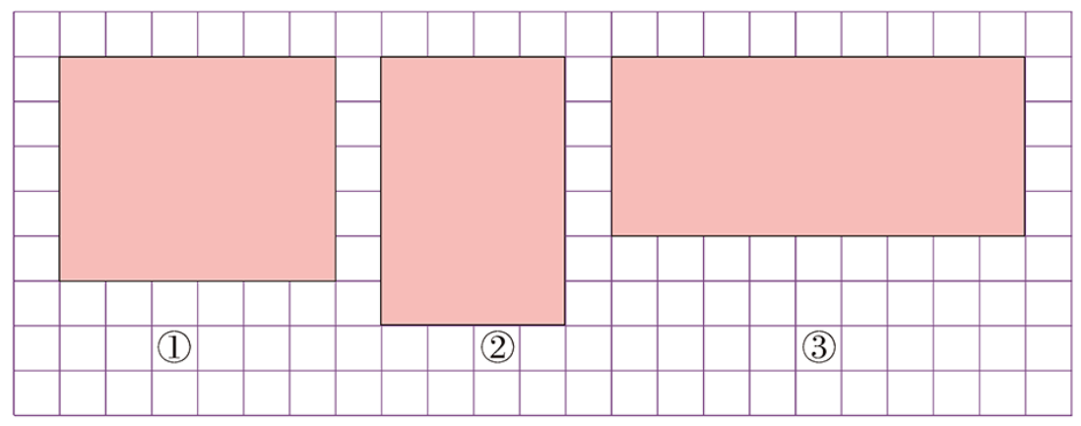
2.下面哪个长方形的长与宽的比是3∶ 2?
√

Slide 6
3.求下面各比的比值。
0.6∶0.16
=0.6÷0.16
=3.75

Slide 7
4.把下列各比化成后项是100的比。
（1）学校种植树苗，成活的棵数与种植总棵
数的比是49∶50。
（2）实验员配制一种药水，药剂质量与药水
总质量的比是0.12∶1。
49∶50 =（49×2）∶（50×2）= 98∶100
0.12∶1 = （0.12×100）∶（1×100）= 12∶100

Slide 8
（3）某企业去年实际产值与计划产值的比
是275万∶250万。
275万∶250万
= 275∶250
= （275÷2.5）∶（250÷2.5）
= 110∶100

Slide 9
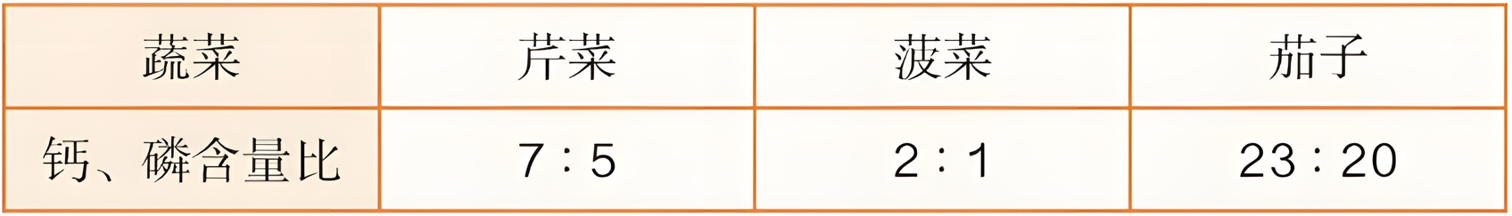
5.不同蔬菜中钙和磷含量的比是不同的。
上面哪种蔬菜的钙、磷含量比最高?哪种最低?
芹菜：7∶5＝1.4
菠菜：2∶1＝2
茄子：23∶20＝1.15
1.15＜1.4＜2
答：菠菜的钙、磷含量比最高， 茄子的钙、磷含量比最低。

Slide 10
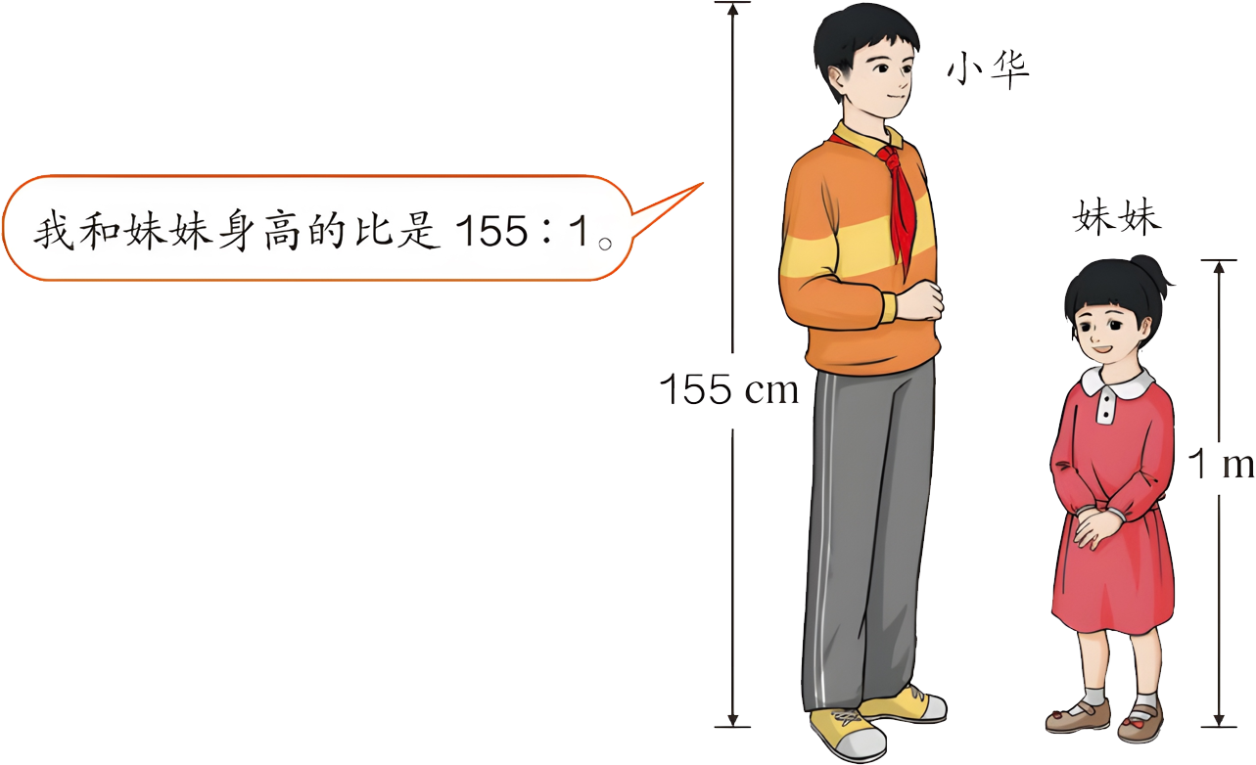
6.小华的说法对吗?正确的比
应该是多少?你会化简吗?
不对，应该是1.55:1。
1.55:1=(1.55×100):(1×100)
=155:100
=(155÷5):(100÷5)
=31:20

Slide 11
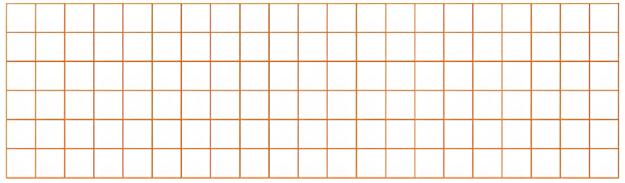
7.在方格纸上画出两个大小不同的正方形，使两
个正方形的边长比是2∶1。
（1）这两个正方形的周长比是（ ）∶（ ）。
（2）这两个正方形的面积比是（ ）∶（ ）。
2
1
4
1

Slide 12
8*.甲数和乙数的比是2∶3，乙数和丙数的比是4∶5。
甲数和丙数的比是多少？
甲数∶乙数 = 2∶3 = 8∶12
乙数∶丙数 = 4∶5 = 12∶15
甲数∶丙数 = 8∶15

Slide 13
9*.有一个两位数，十位上的数和个位上的数的比
是2∶3。十位上的数加上2，就和个位上的数相
等。这个两位数是多少？
解:设十位上的数为2x，个位上的数为3x。
3x－2x=2
x=2
十位上的数：2x=2×2=4
个位上的数： 3x=3×2=6
答:这个两位数是46。

Slide 14
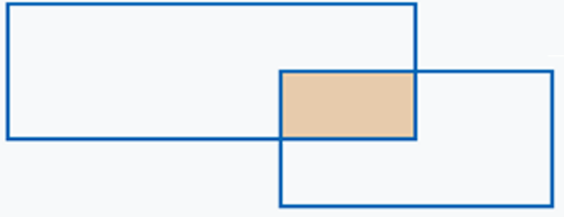
思考题：两个长方形重叠部分的面积是大长方形
面积的 ，是小长方形面积的 。大长
方形和小长方形面积的比是多少?
解:设重叠部分面积为x，则大长方形面积为6x，小长方形面积为4x。
6x∶4x＝3∶2
答:大长方形和小长方形面积的比是3∶2。

